Slide 1

Циклы в JavaScript
ORTDNIPRO.ORG/JS

Slide 2
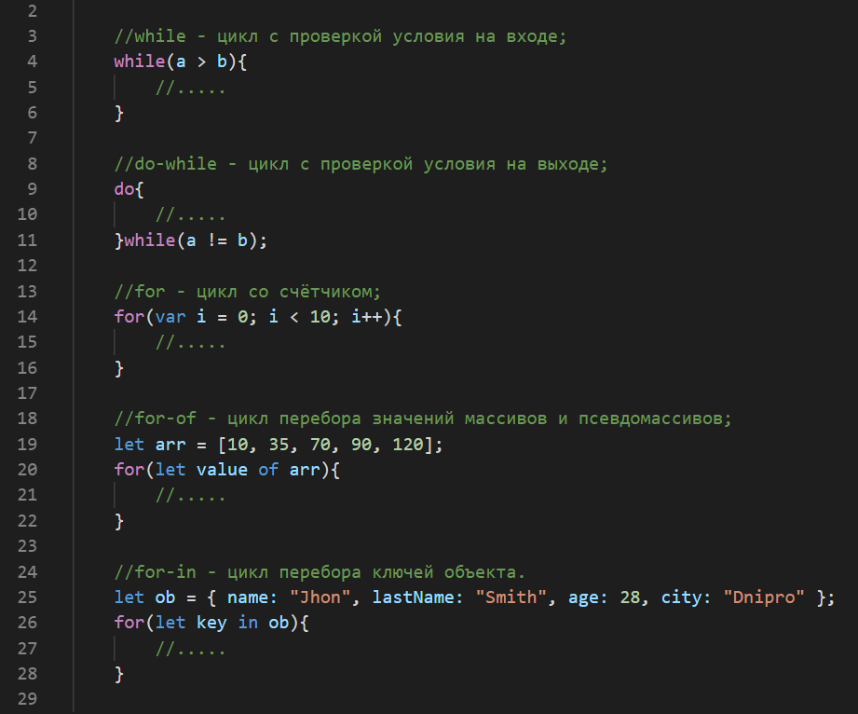
Циклы в JavaScript
JavaScript содержит большой набор из 5 циклов (в классическом понимании цикла как средства повторения фрагмента кода) и десяток «цикло-подобных» конструкций. Циклы в JavaScript ориентированны на широкий спектр задач: циклы по условию (на входе и на выходе), цикл со счётчиком, циклы для перебора ключей и значений в структурах данных.
2

Slide 3
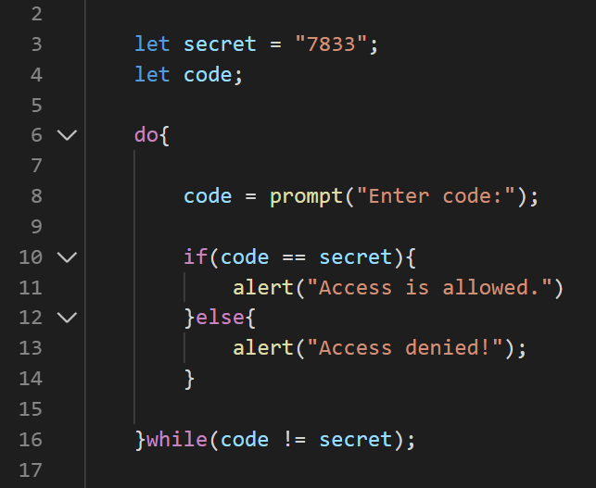
Цикл do-while
Цикл do-while – универсальный цикл с условием, цикл выполняются (повторные итерации цикла выполняются) пока условие будет истинным (true). В цикле do-while условие проверяется на при завершении каждой итерации цикла (на выходе), такая конструкция цикла обеспечивает, что тело цикла do-while выполнится минимум один раз.
Подробнее: https://learn.javascript.ru/while-for
3

Slide 4
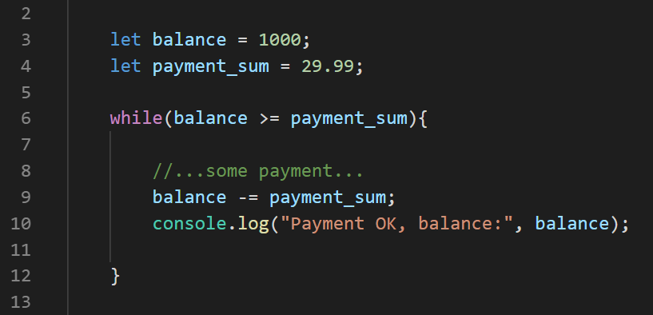
Цикл while
Цикл while – универсальный цикл с условием, цикл выполняются (повторные итерации цикла выполняются) пока условие будет истинным (true). В цикле while условие проверяется перед началом каждой итерации цикла при такой конструкции может возникнуть ситуация при которой тело цикла ни разу не выполнится (если проверка условия перед первым шагом сразу дать false).
Подробнее: https://learn.javascript.ru/while-for
4

Slide 5
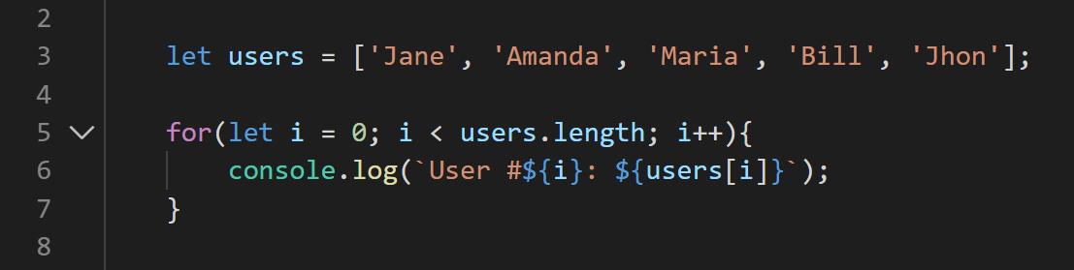
Цикл for
Цикл for – универсальный цикл с условием, также называемый циклом со счётчиком. выполняются (повторные итерации цикла выполняются) пока условие будет истинным (true). В цикле for условие проверяется перед началом каждой итерации цикла при такой конструкции может возникнуть ситуация при которой тело цикла ни разу не выполнится (если проверка условия перед первым шагом сразу дать false). В цикле предусмотрен удобный механизм ведения счётчика итерацией цикла. Цикл for традиционно применялся для перебора массивов и псевдомассивов (до появления цикла for-of)
Подробнее: https://learn.javascript.ru/while-for
5

Slide 6
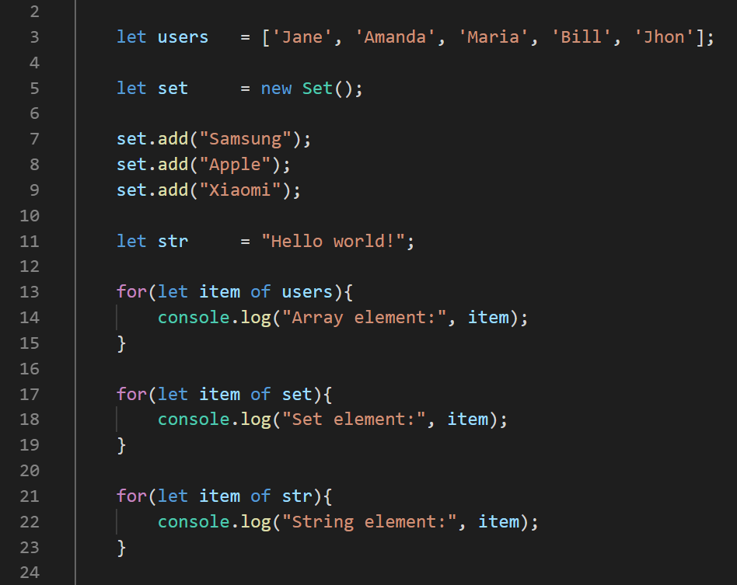
Цикл for-of (ES2015)
Цикл for-of – предназначен для перебора значений итерируемых (iterable) структур данных (Массивов, Set, Map и псевдомассивов, но не объектов). Цикл for-of – берёт на себя нумерацию и контроль элементов. Но не даёт возможность поменять элемент в массиве.
Подробнее: http://jsraccoon.ru/es6-for-of-loop
6

Slide 7
Операторы
break / continue

Slide 8
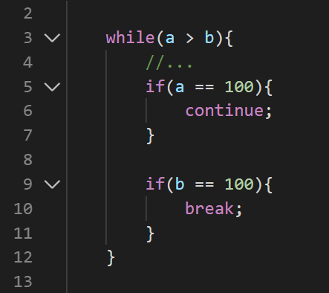
Операторы break и continue
Оператор break позволяет прервать цикл, оператор continue позволяет завершить текущий шаг (итерацию) цикла и перейти к следующей. Могут применятся во всех 5-ти видах циклов.
Подробнее: https://learn.javascript.ru/while-for#metki-dlya-break-continue
8

Slide 9
Немного практики #0

Slide 10
Количество страниц
В книге N страниц, пронумерованных как обычно от 1 до N. Если сложить количество цифр, содержащихся в каждом номере страницы, будет 1095. Сколько страниц в книге?
10

Slide 11
Немного практики #1

Slide 12
Кредитный калькулятор v.1
Заданы: Есть сумма кредита, годовая процентная ставка, и срок кредитования в месяцах. Рассчитать ежемесячные платежи (сколько в каждом месяце будет платить заёмщик, указав сколько из суммы ежемесячного платежа идёт на погашение тела кредита, а сколько на погашение процентов, а также, сколько остаётся долга по телу кредита) по классической схеме.
12

Slide 13
Немного практики #2

Slide 14
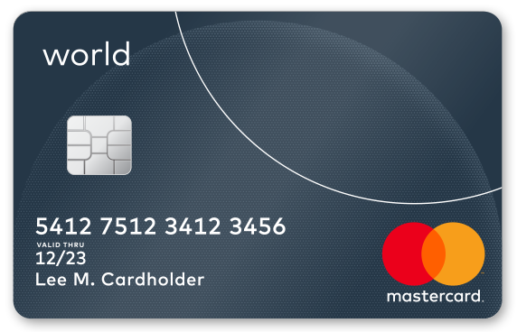


Алгоритм Луна
4916 5526 5398 1949
5357 6872 3409 1447
Алгоритм Луна проверяет контрольную сумму числа, широко применяется для проверки корректности номера банковских карт.
Задача: пользователь вводит номер банковской карты, необходимо проверить не ошибся ли он.
Подробнее: https://uk.wikipedia.org/wiki/Алгоритм_Луна
14

Slide 15
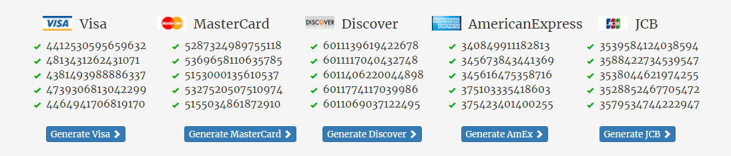
Генератор номера карты
В помощь: генератор номеров банковских карт: https://www.getcreditcardinfo.com/
15

Slide 16
Немного практики #3

Slide 17
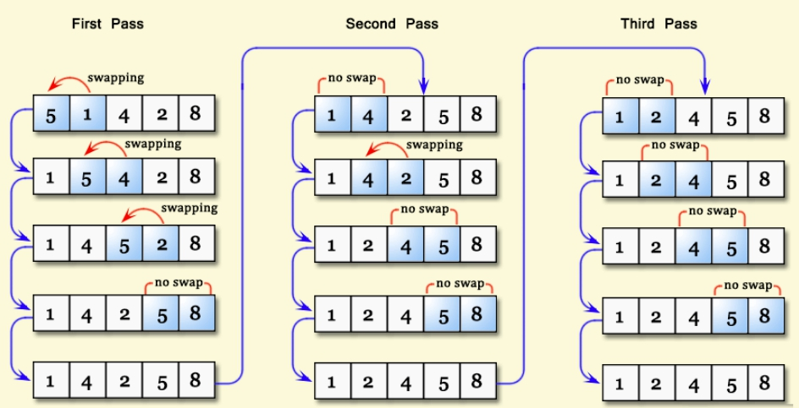
Сортировка данных (массивов)
Когда необходимо внести изменения в существующий набор данных.
Классический алгоритм «пузырьковой» сортировки.
Подробнее о алгоритмах сортировки: https://habrahabr.ru/post/204600/
17

Slide 18
Сложность алгоритма

Slide 19
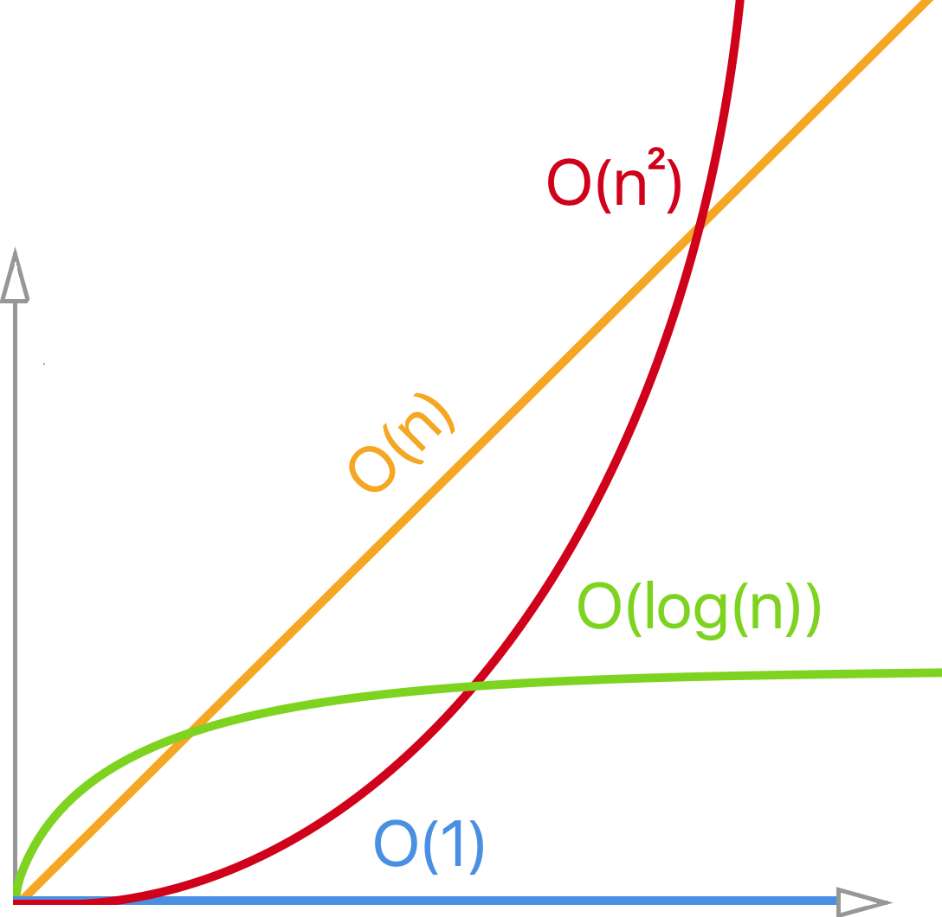
Оценка сложности алгоритма
(концепция Big O)
Зависимость времени выполнения (а по сути количества операций) от количества обрабатываемых данных
Подробнее: https://habr.com/ru/post/444594/
https://www.youtube.com/watch?v=ZRdOb4yR0kk
19

Slide 20
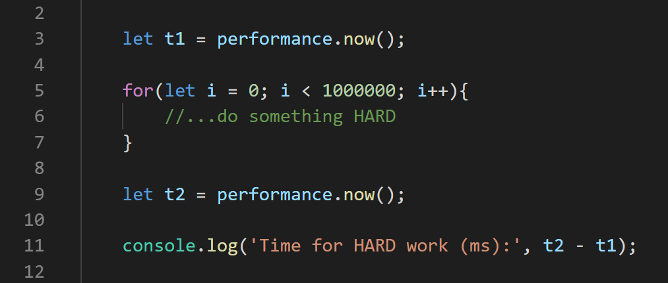
Замеры времени выполнения кода
performance.now()
Метод perfromance.now() возвращает в миллисекундах временную метку. При сравнении двух и более временных меток можно определить время прошедшее между их получением.
20

Slide 21
Где сортировка может пригодиться?

Slide 22
Где сортировка может пригодиться?
Задача: Есть массив из объектов в котором есть данные о человека и его оценке по «ЗНО». Необходимо вывести список ТОП-3 лучших по результатам сдачи «ЗНО».
В репозитории ./src/zno-template/
22

Slide 23
Немного практики #4

Slide 24

Узнаем размер госдолга
https://bank.gov.ua/ua/open-data/api-dev
В репозитории ./src/nbu-api-template/
24

Slide 25
Немного практики #5

Slide 26
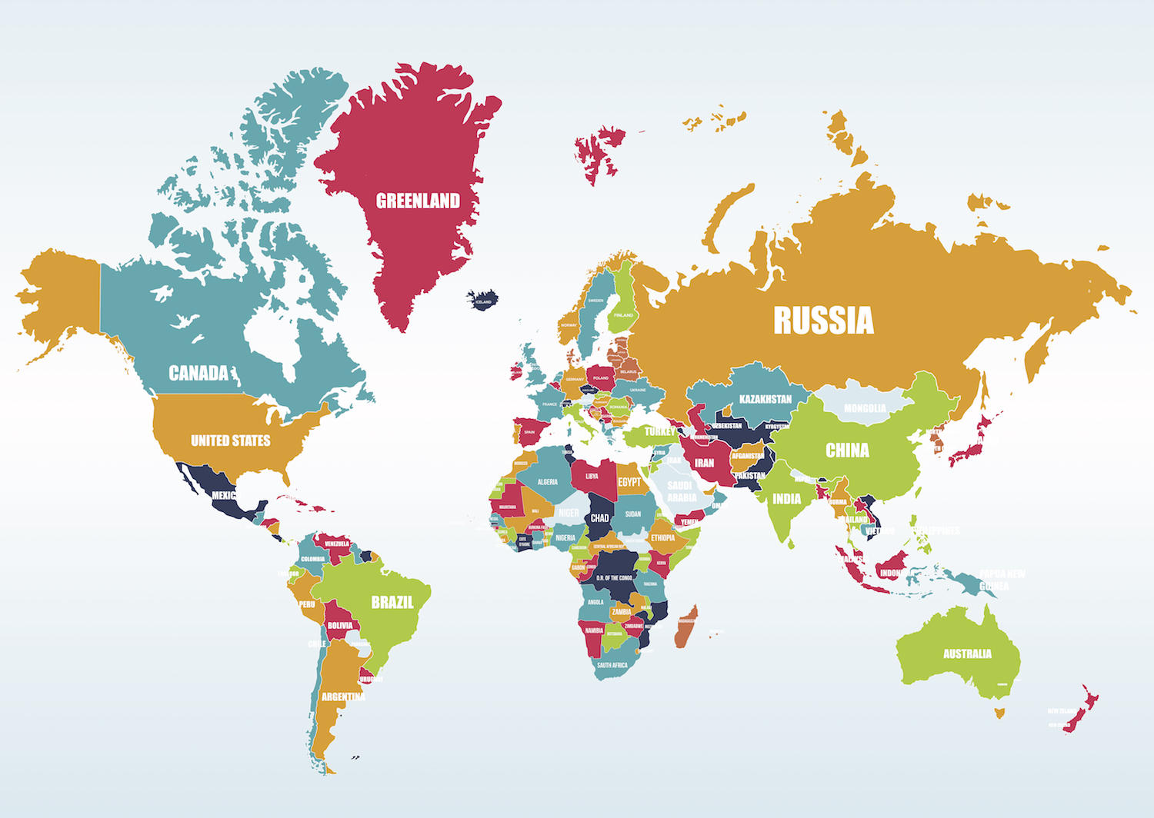
API с данными по странам
https://restcountries.eu/#api-endpoints-all
В репозитории ./src/countries-api-template/
26

Slide 27
К следующему занятию будет полезно почитать о…

Slide 28
К следующему занятию…
Функции в JavaScript, стрелочные (лямбда) функции;
Функции setTimeout(), setInterval();
Узнать о методах массивов (Array) .map(), .filter(), .reduce(), .sort(), .some(), .every();
Посмотрите этот ролик: https://youtu.be/8cV4ZvHXQL4 (да ведущий там странный).

Slide 29
Домашнее задание
/сделать

Slide 30
Кредитный калькулятор v.2
Домашнее задание #C.1
Заданы: сумма кредита, годовая процентная ставка, и срок кредитования в месяцах. Рассчитать ежемесячные платежи (сколько в каждом месяце будет платить заёмщик, указав сколько из суммы ежемесячного платежа идёт на погашение тела кредита, а сколько на погашение процентов) по аннуитетной схеме.
Вам в помощь: https://fin-calc.org.ua/ru/credit/calculate/
30

Slide 31
Составьте список дат (отсортированных от прошлого к будущему), когда ожидаются платежи по облигациям госзайма, с суммой всех платежей которые в этот день должны быть выполнены (на одну дату могут приходится несколько платежей, тогда на эту дату считаем сумму платежей). (Платежи, которые НЕ в гривне, пересчитайте в гривну).
Домашнее задание #C.2
…
2021-01-01: 1450000 грн;
2021-02-03: 5000000 грн;
2021-03-23: 17900000 грн;
…
Вы можете воспользоваться шаблоном в репозитории ./src/nbu-api-template/
31

